Slide 1
Проект по эколого-краеведческому направлению воспитательной работы КГКУ «Центра содействия семейному устройству детей-сирот и детей оставшихся без попечения родителей с.Сержантово»
«ЭКОЛОГИЯ ДЕЛО КАЖДОГО»»
Подготовила воспитатель 1категории Лелюшкина Лилия Александровна

Slide 2
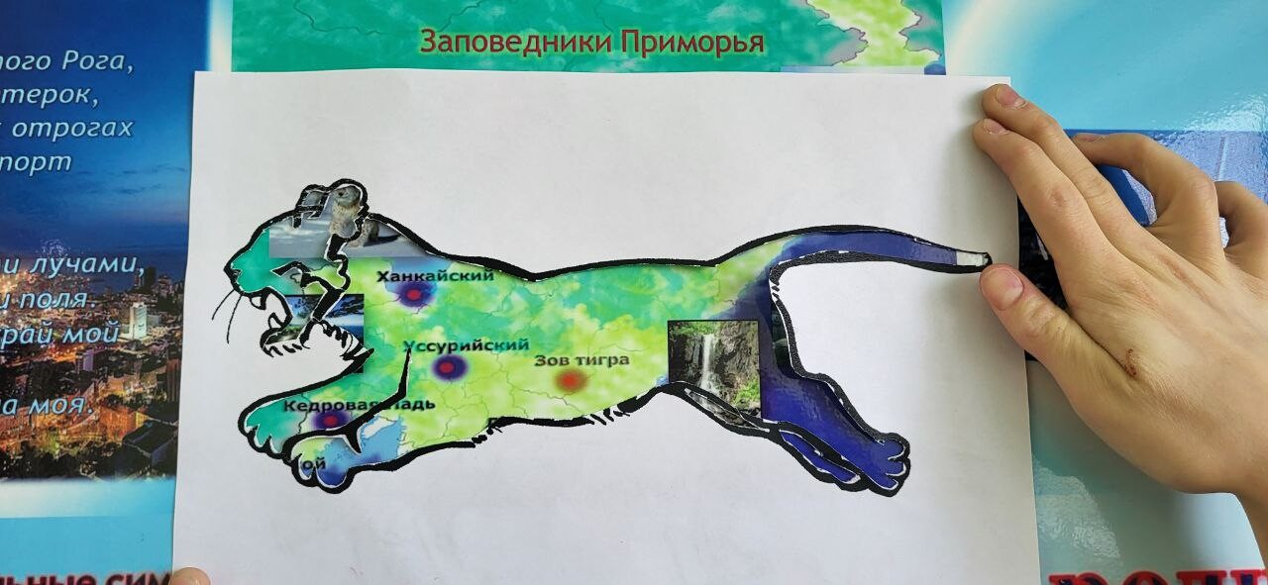
Цель проекта:
Воспитание ценностного отношения к родному краю и окружающей среде в процессе формирования комплексных знаний и умений воспитанников исторического, экологического и туристического содержания.

Slide 3
Задачи проекта:
изучить историю Дальнегорского городского округа;
— формирование системы знаний об экологических проблемах Дальнегорского района и пути их разрешения;
— развитие представлений о различных сторонах жизни своего района и населения, ознакомление с традициями, природными заповедными местами;
— воспитание ответственного, доброго и внимательного отношения к природе и к людям;
— приобретение специальных знаний по вопросам туризма и ориентирования;
— развитие у воспитанников эстетических чувств, умения видеть и ценить красоту и гармонию природы;
— приобщение воспитанников к здоровому образу жизни в процессе эколого-туристической деятельности.

Slide 4
Актуальность проекта:
Проект направлен на осмысление ребенком себя как частицы окружающего мира, осознание гражданской ответственности за свои действия, понимание ценности человеческой жизни как величайший дар природы. Проект нацелен на то, чтобы наши воспитанники, изучив историю родного края, захотели сохранить и приумножить его богатство.

Slide 5
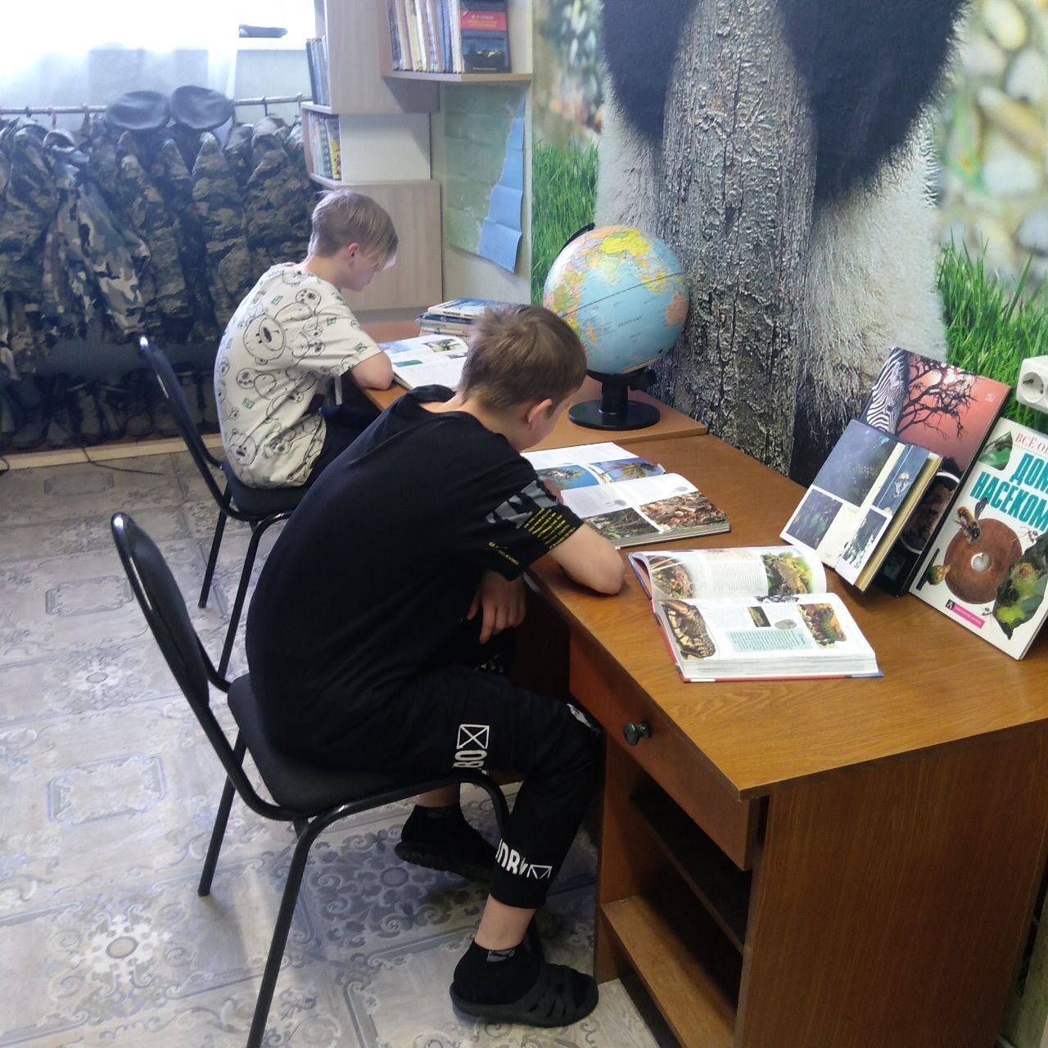
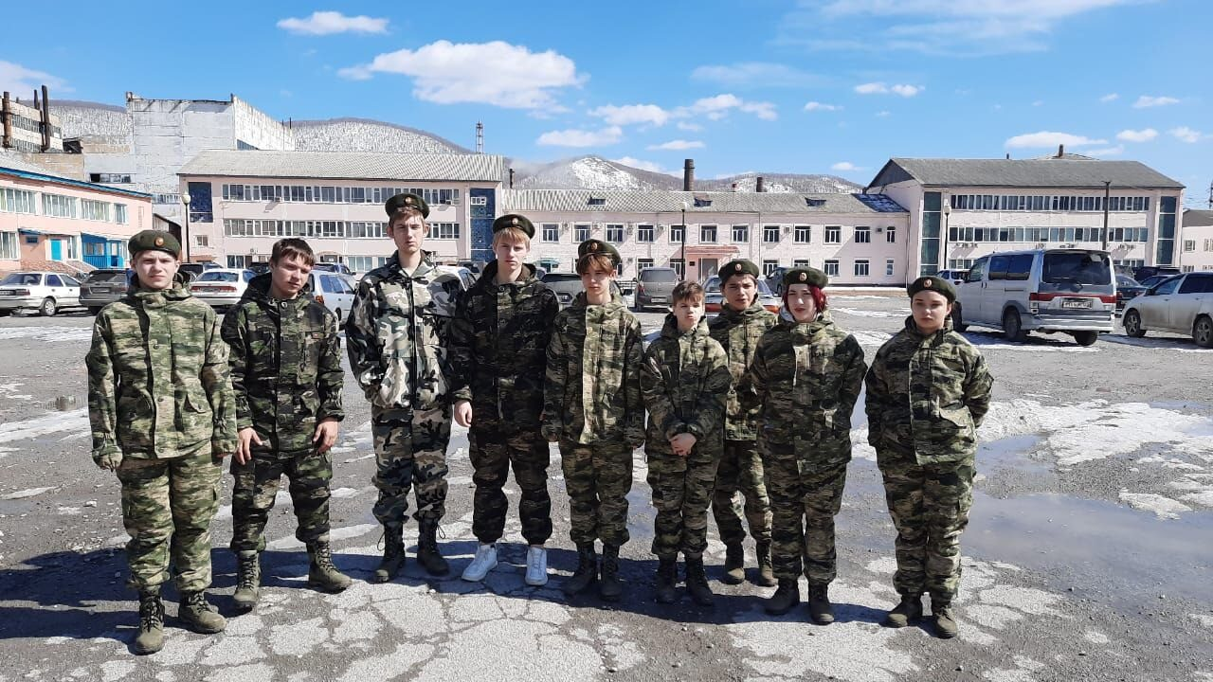
Реализация проекта осуществляется по основным направлениям:
Организация проектной деятельности воспитанников на базе Центра. План мероприятий, девиз, форма , штаб, соглашения о социальном сотрудничестве с организациями города.

Slide 6
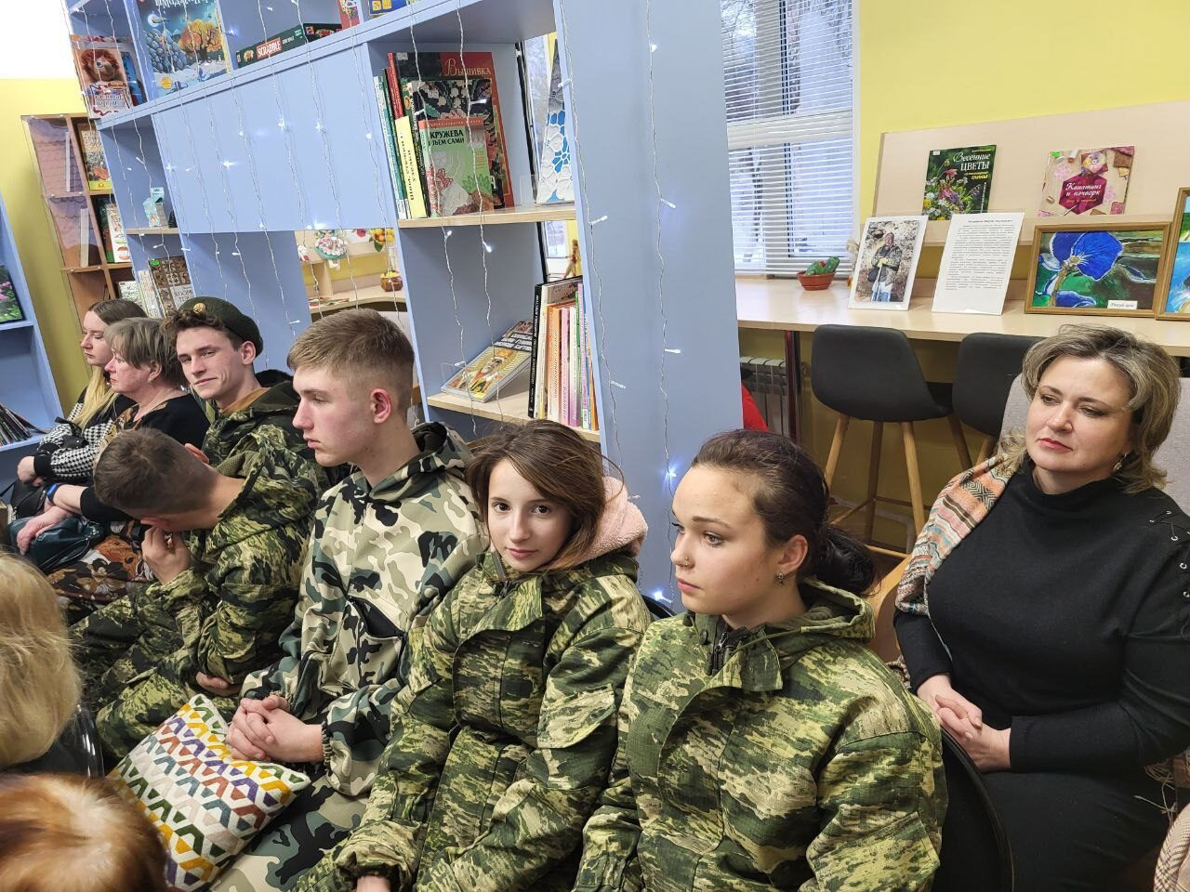
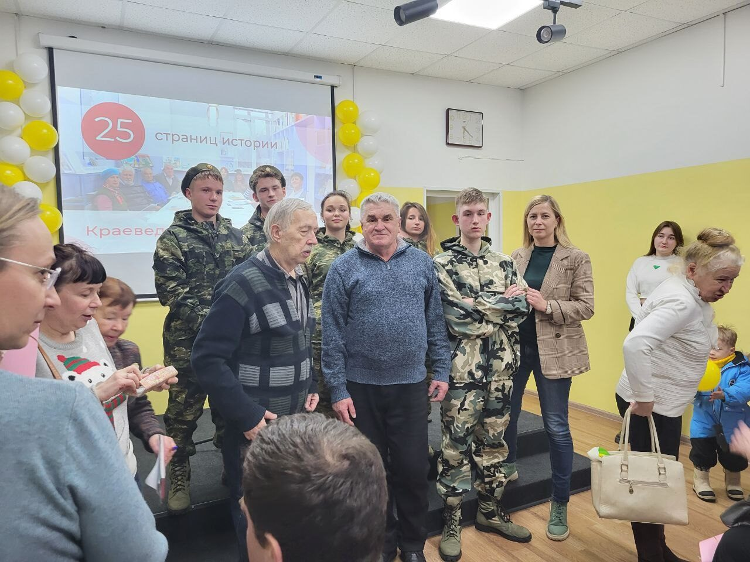
2. Теоретическая работа по следующим направлениям: изучение истории Дальнегорского городского округа, легенд, традиций, природных исторических объектов, природных ресурсов. Растительного и живого мира. Изучение экологических проблем района, изучение туристических маршрутов, изучение рекреационного потенциала ДГО.

Slide 7
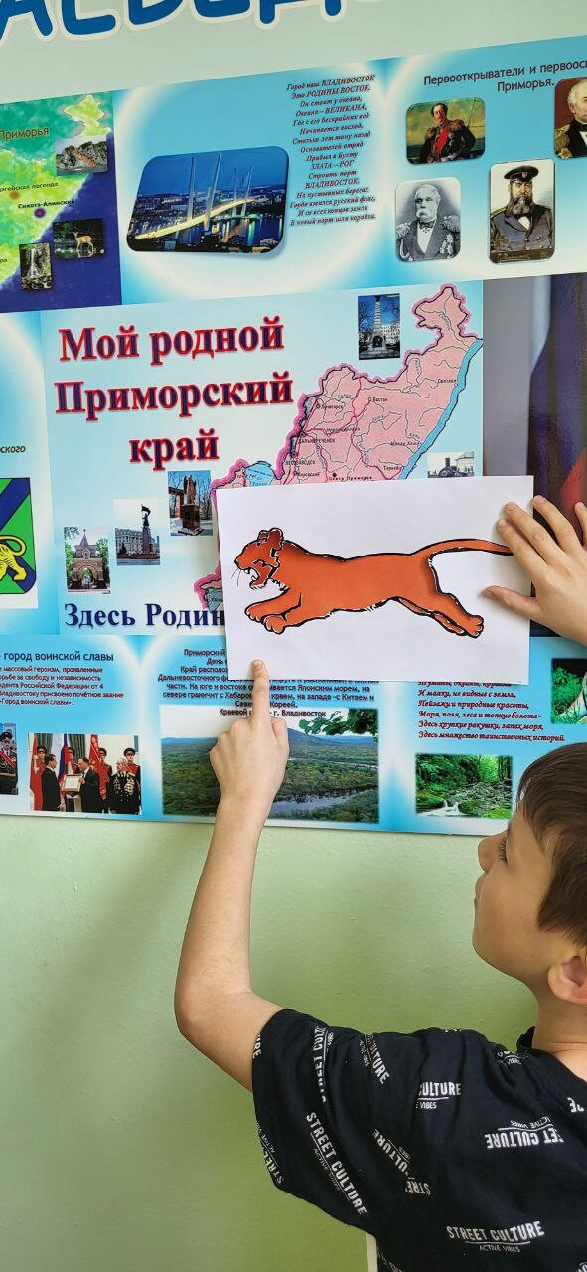
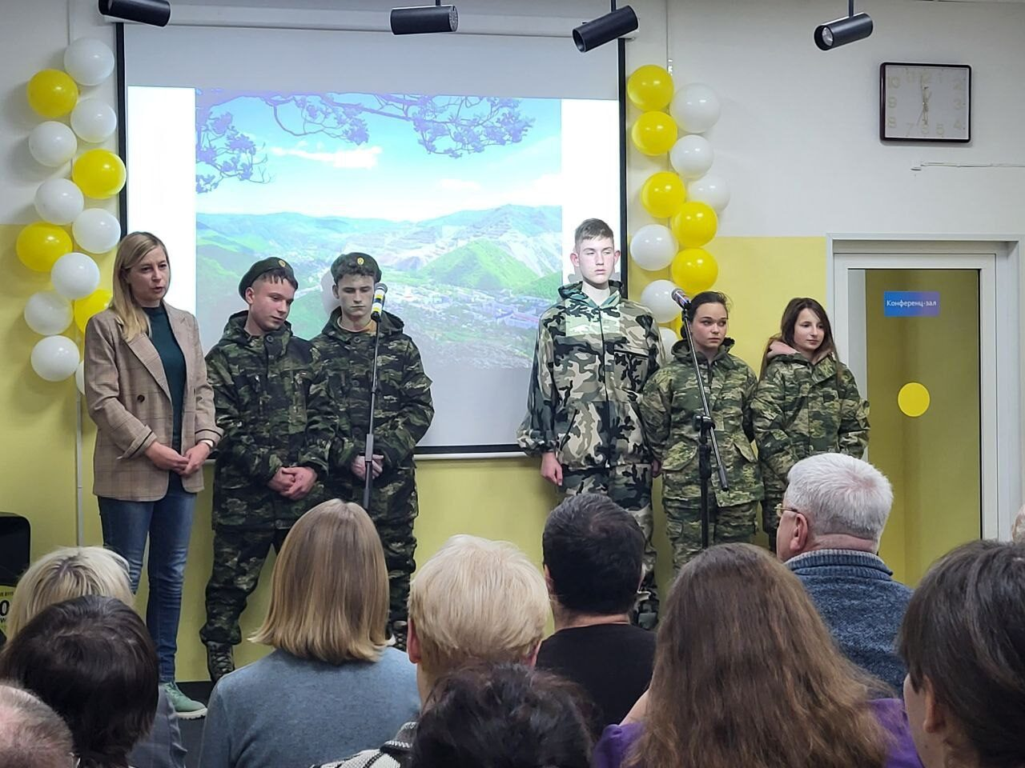
3. Практическая деятельность по следующим направлениям:
историческая направленность: посещение музея, библиотеки, экскурсий.
Эколого-патриотическая направленность: создание информационных щитов, газет, буклетов, проведение выставок , классных часов.
Эколого-практическая деятельность.

Slide 8
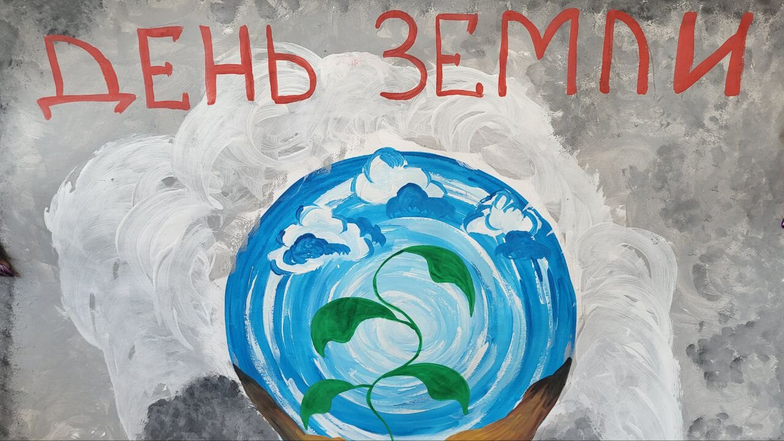
Библиотека им.К.И.Богацкой филиал№7 с.Сержантово

Slide 9
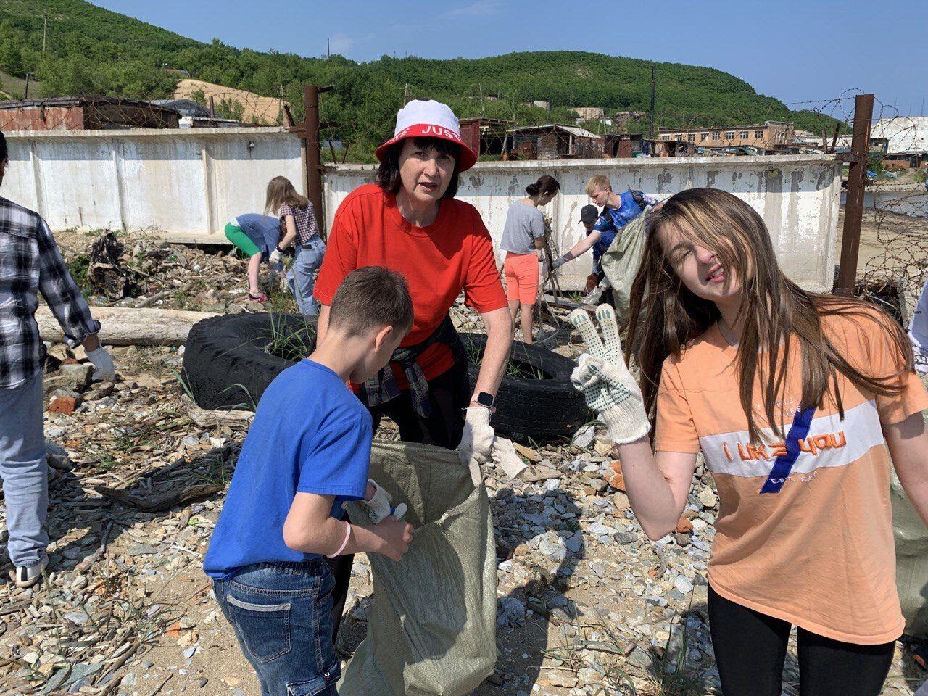
Эколого-туристический поход

Slide 10
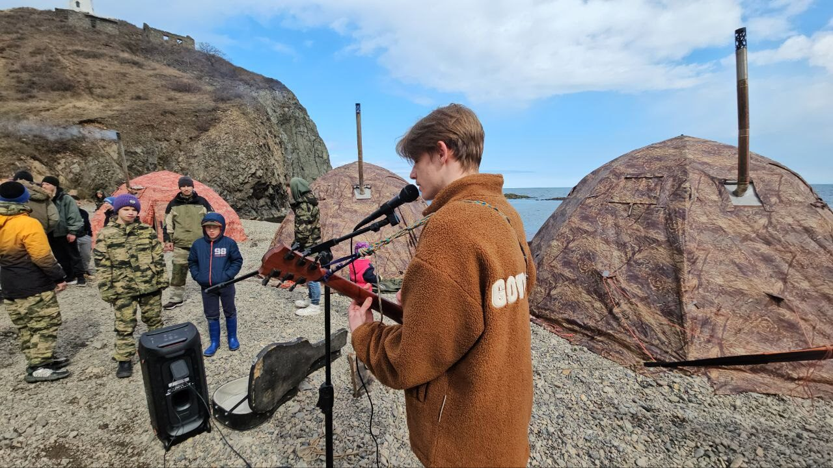
Эколого-туристический поход

Slide 11
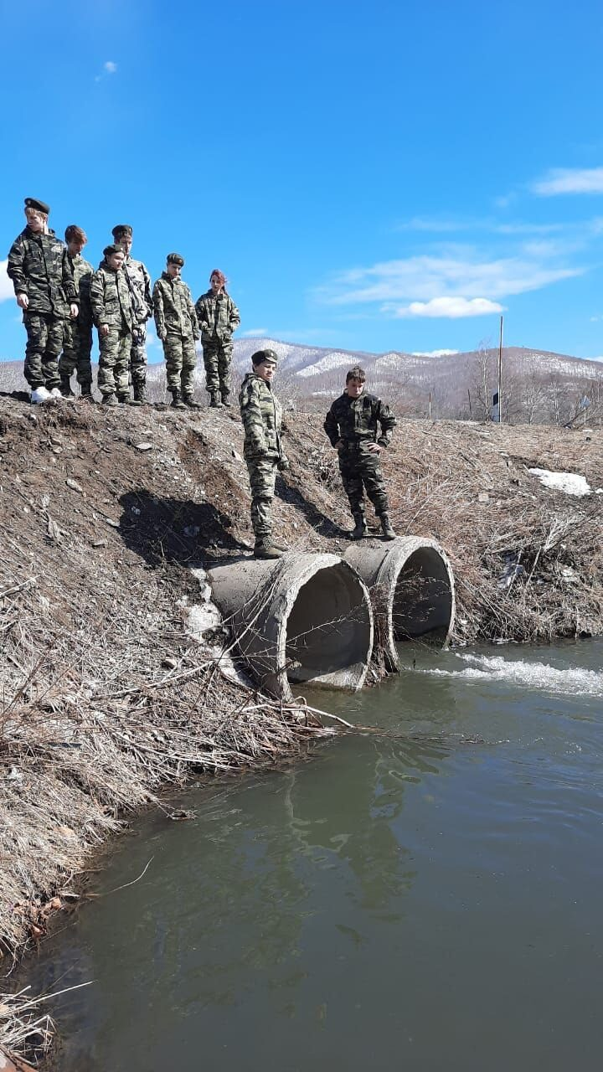
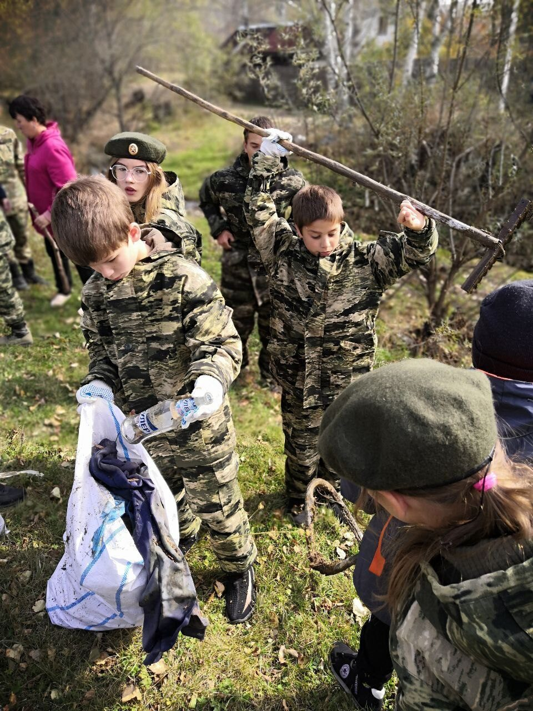
Выявление экологических проблем ДГО. Акция «От чистого истока…»

Slide 12
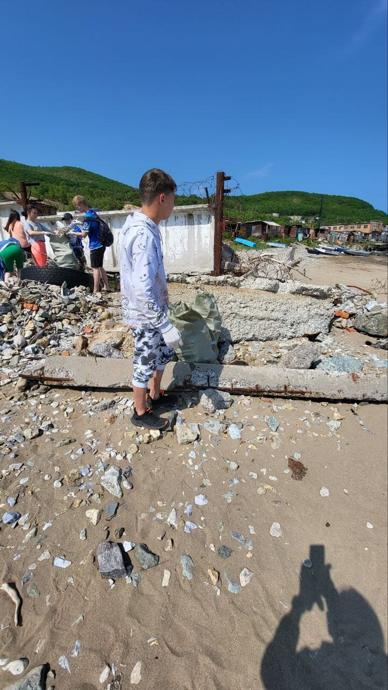
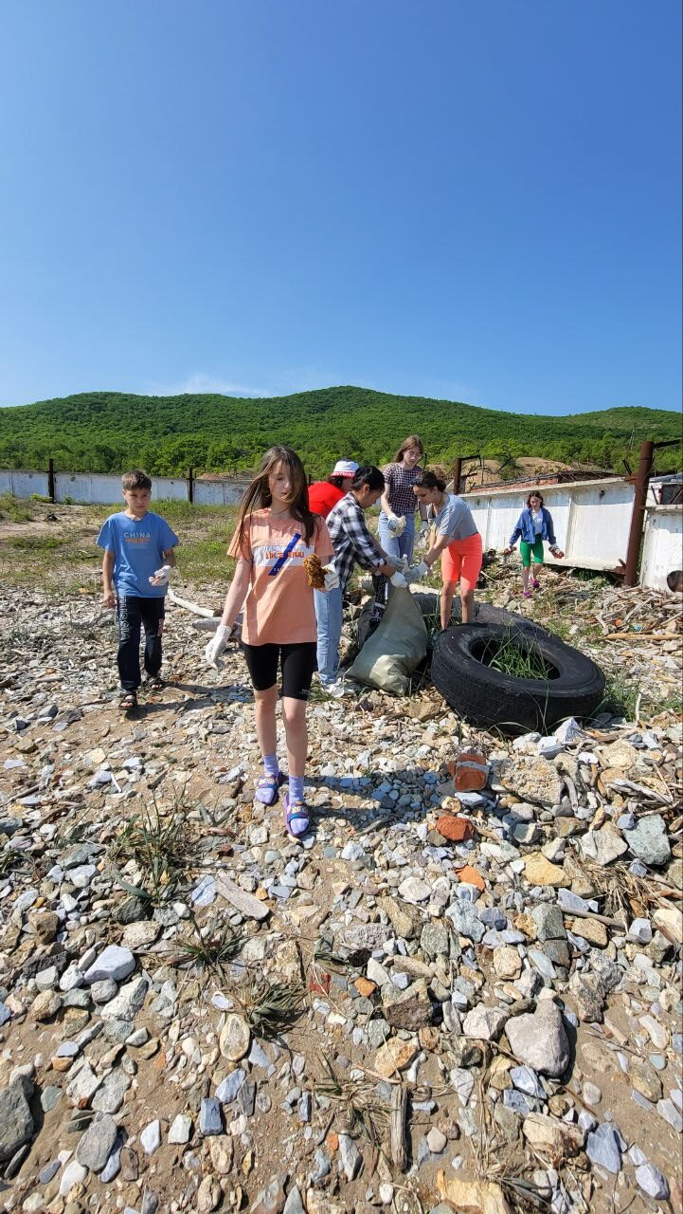
Акция «Вода России». Уборка побережья Японского моря.

Slide 13
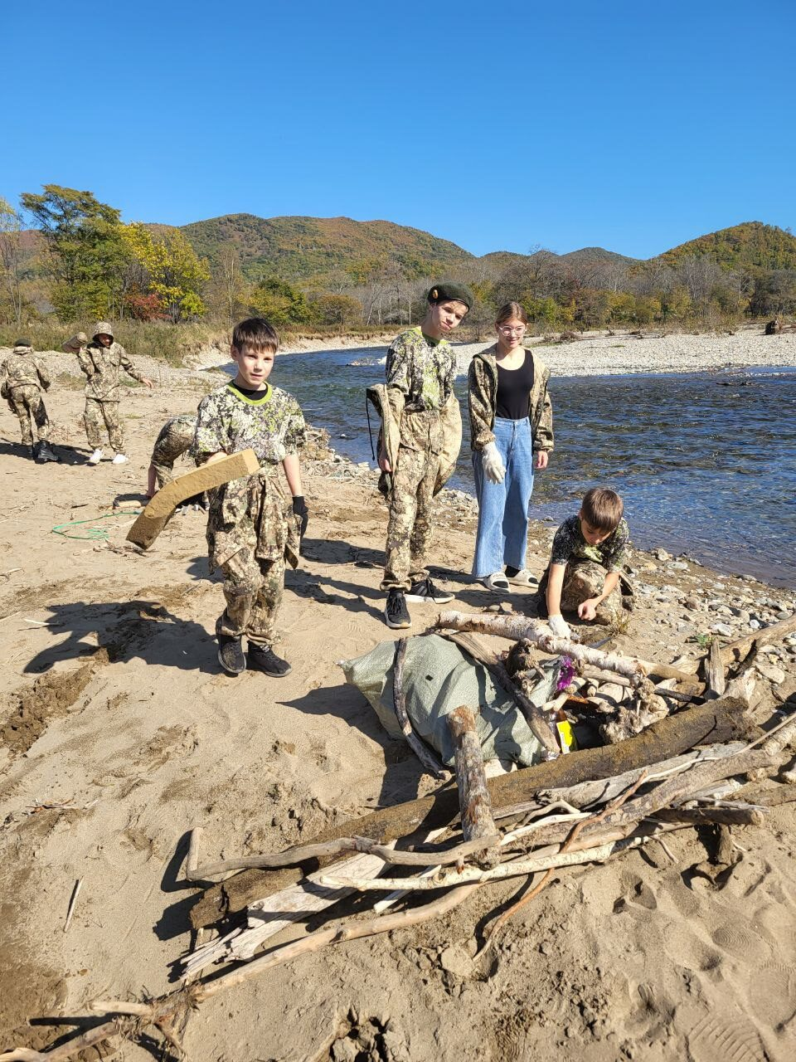
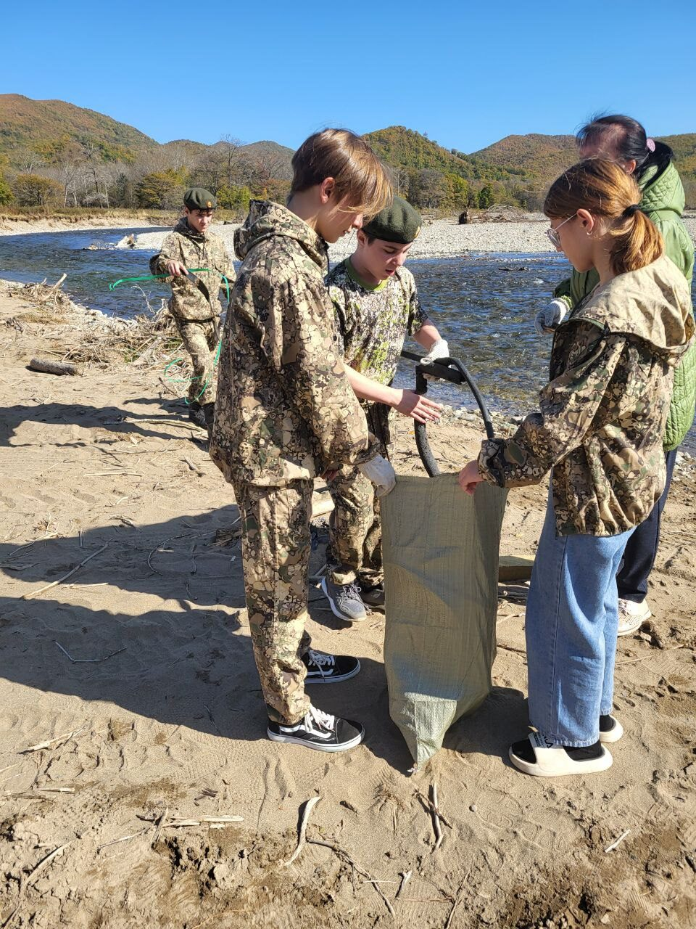
Акция «Вода России». Уборка побережья реки Рудная.

Slide 14
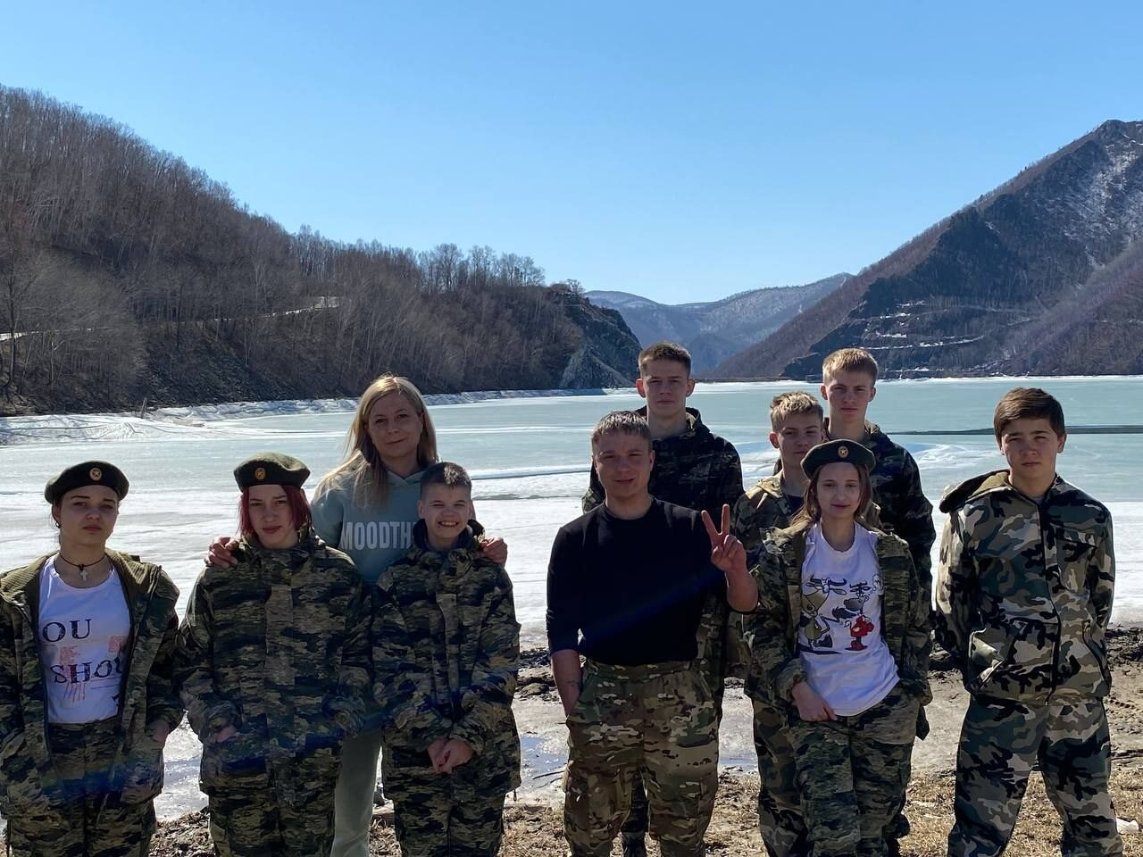
Озеро Васьковское.

Slide 15
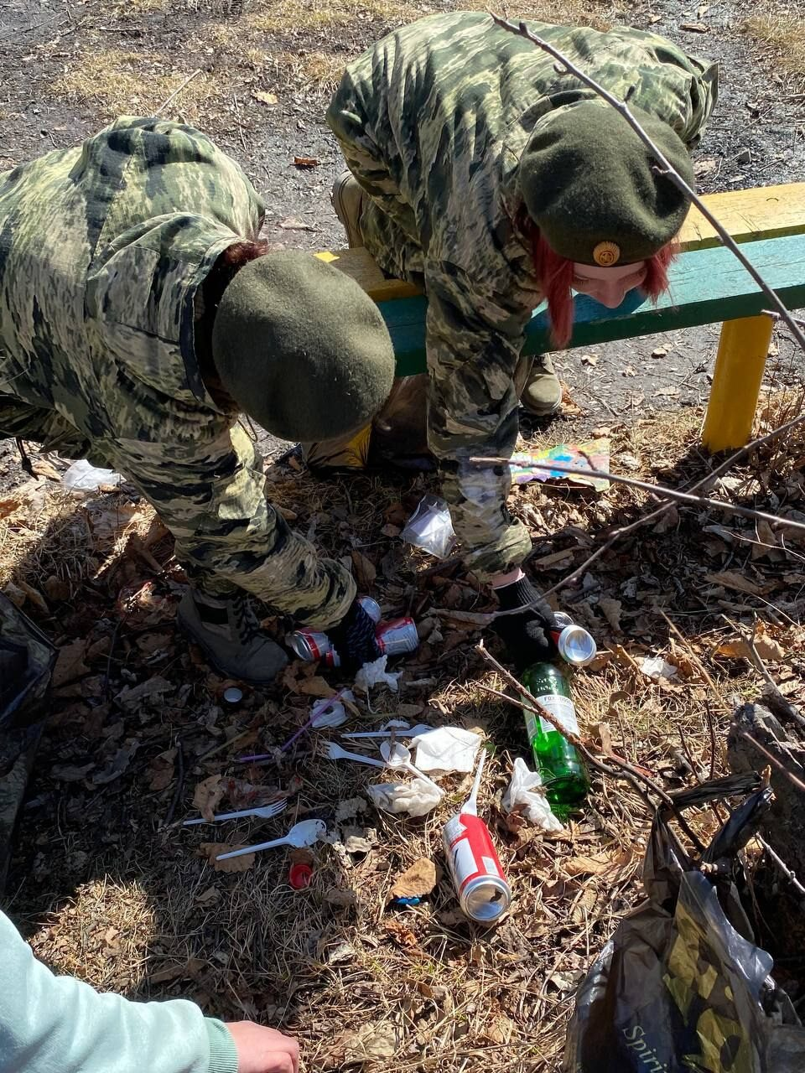
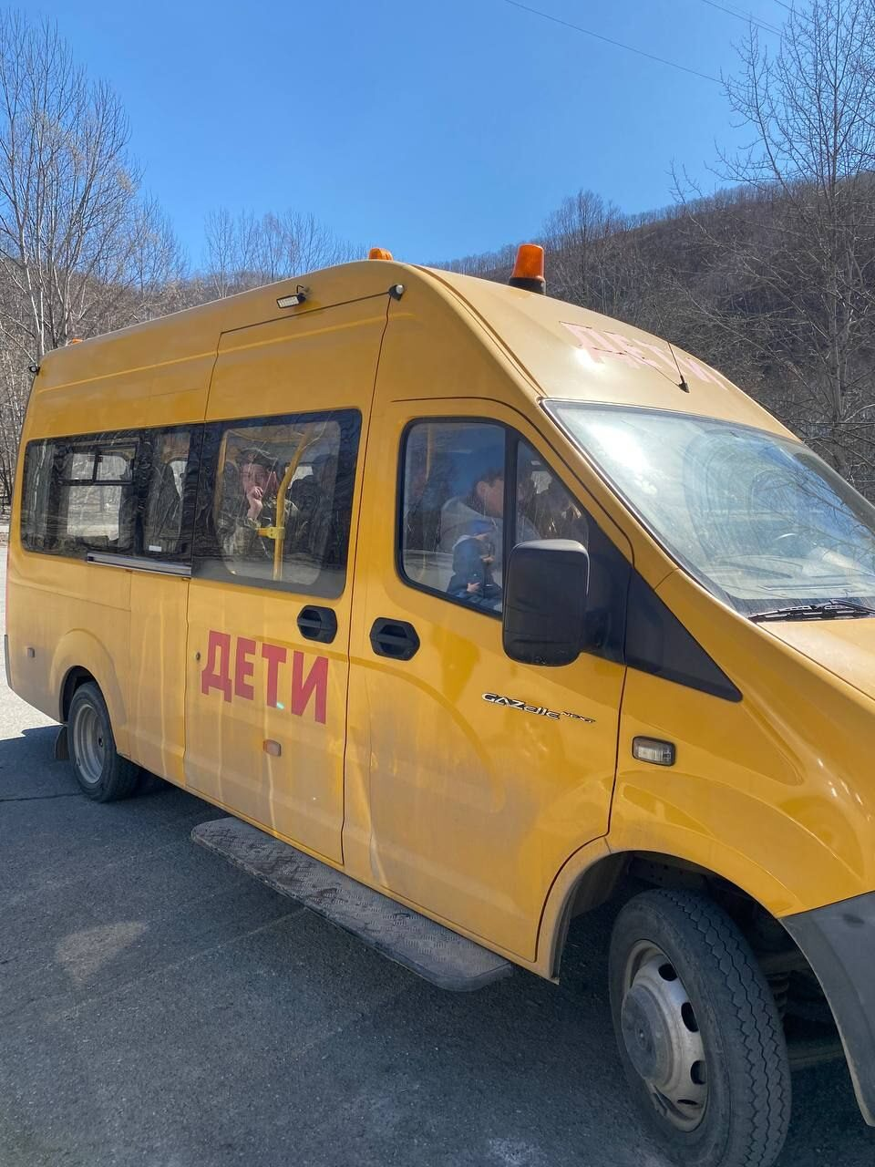
Нежданкинское водохранилище.

Slide 16
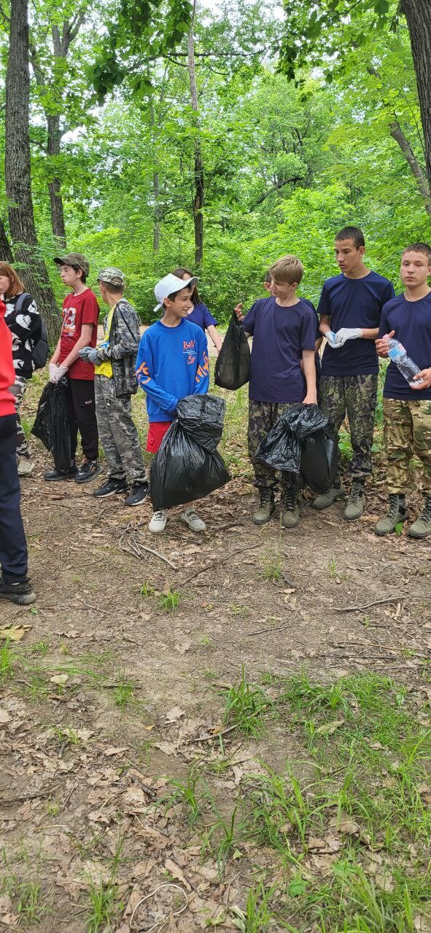
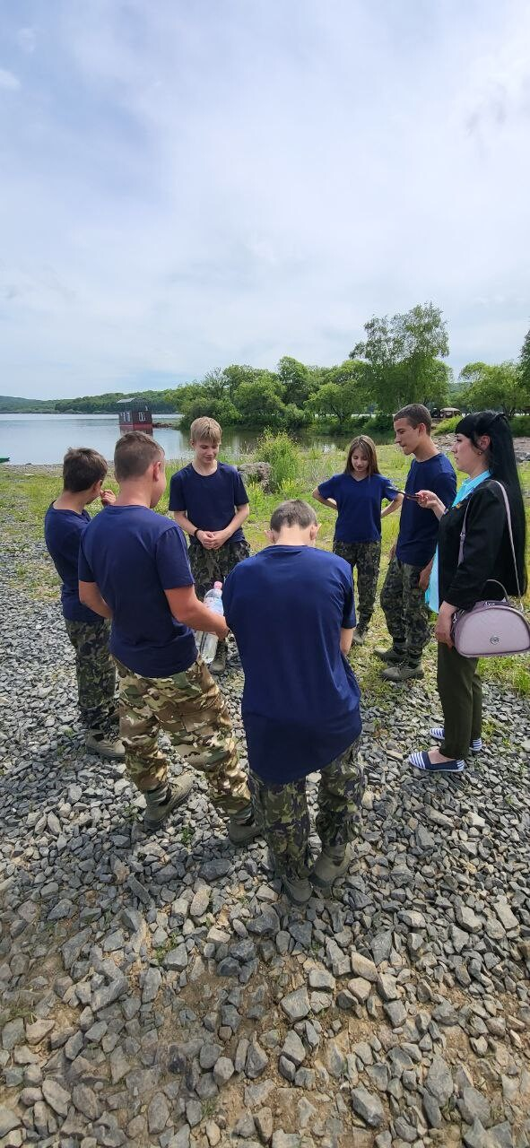
Уборка территории Кранштадтское водохранилище.

Slide 17
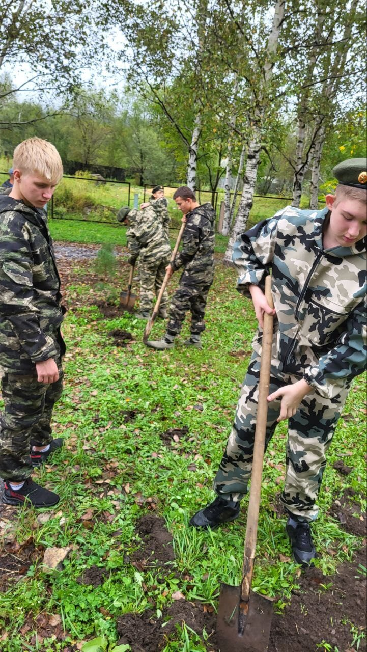
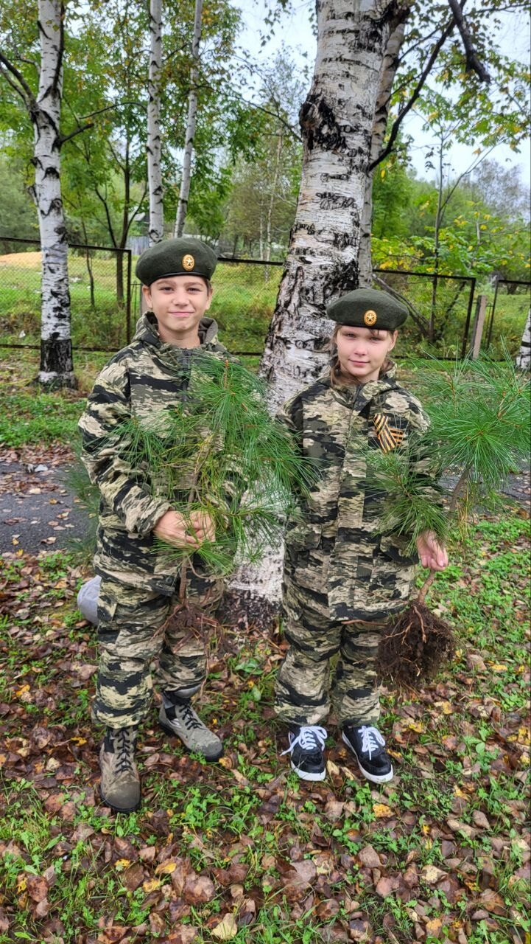
Акция «Сохраним озоновый слой»

Slide 18
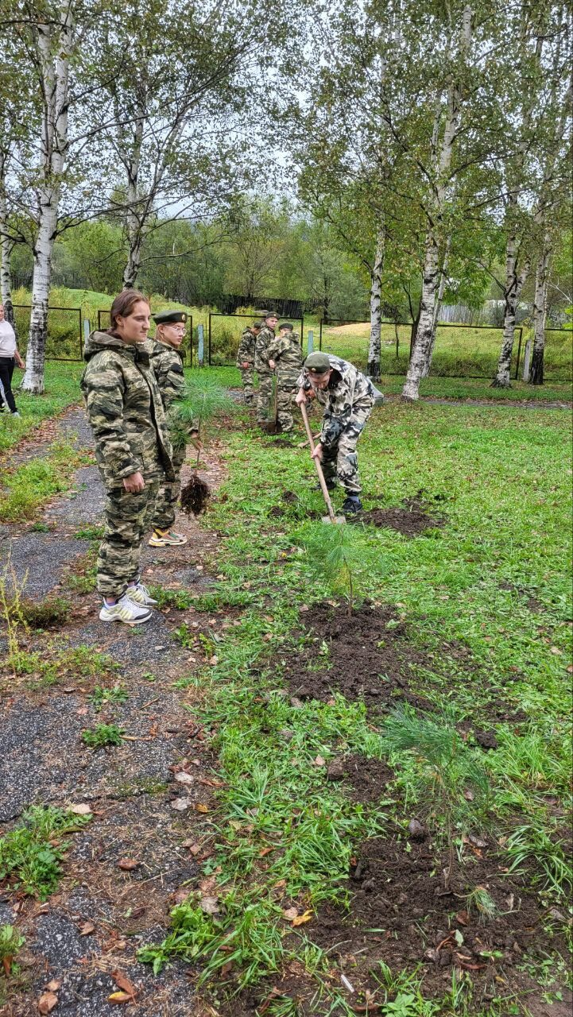
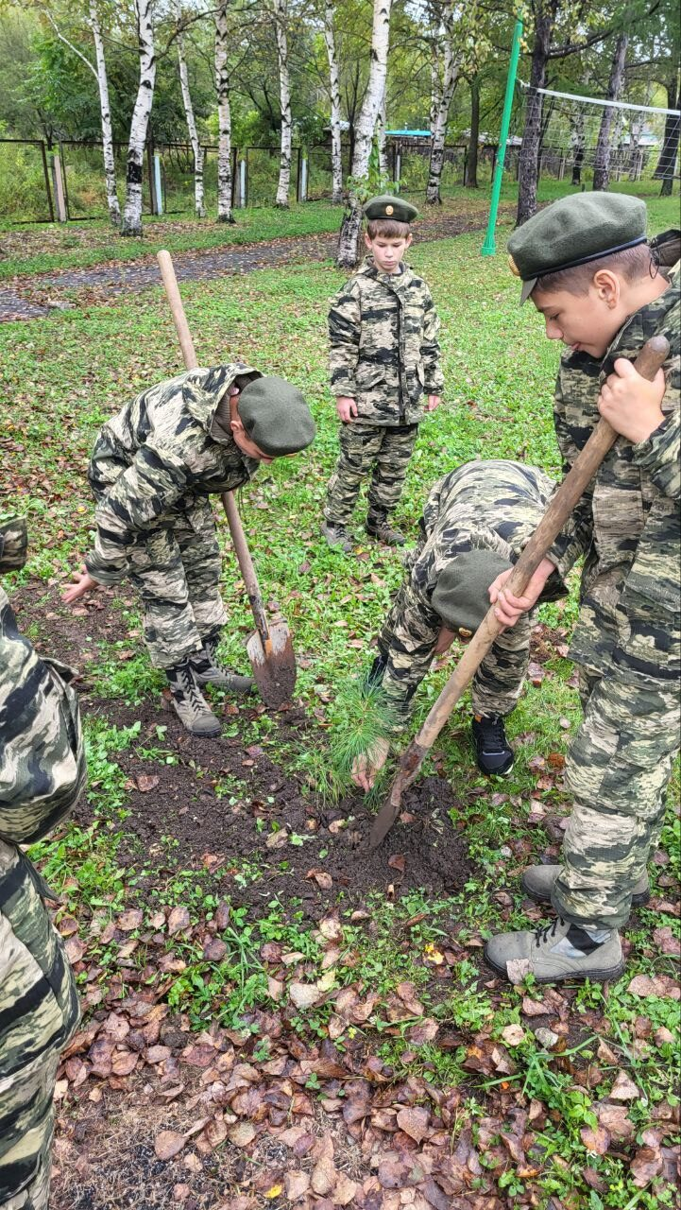
Высадка саженцев.

Slide 19
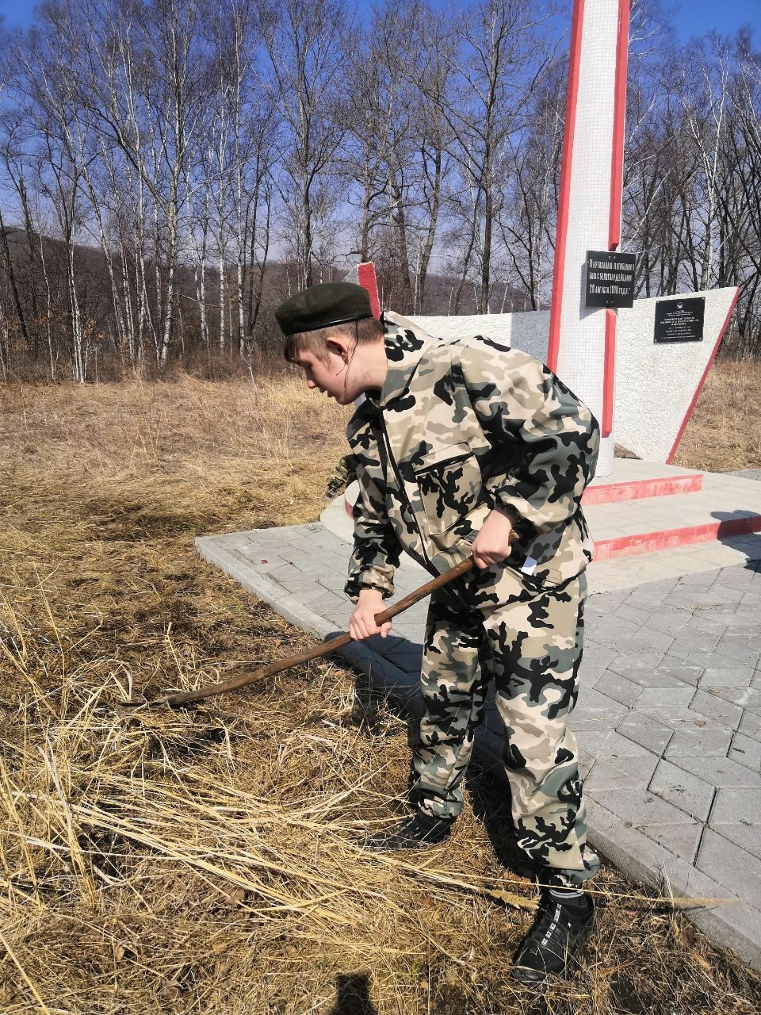
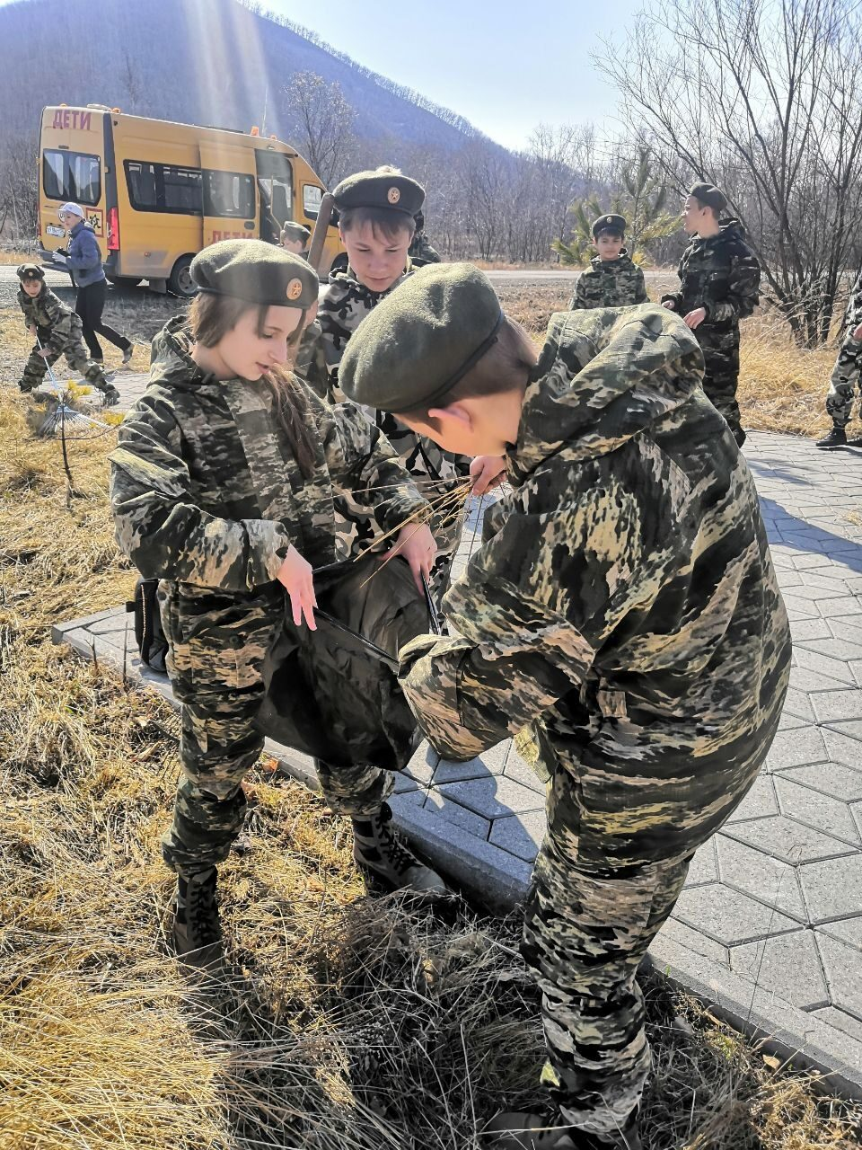
«Сад памяти». Уборка памятников.

Slide 21
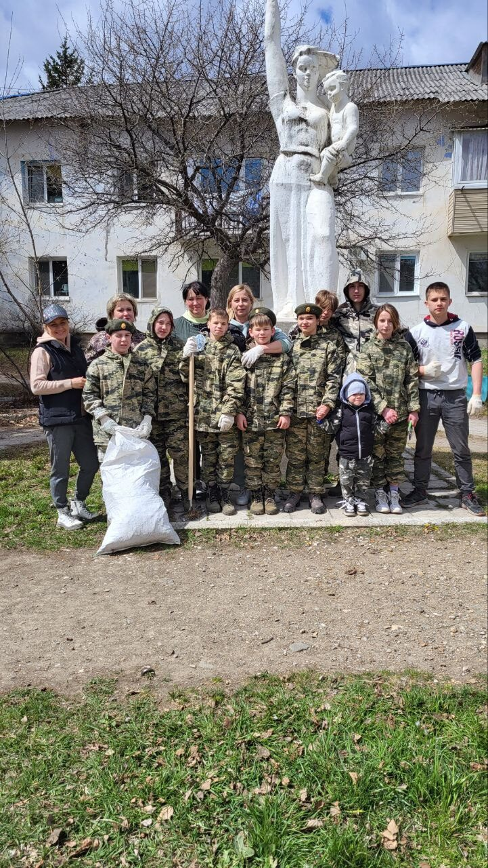
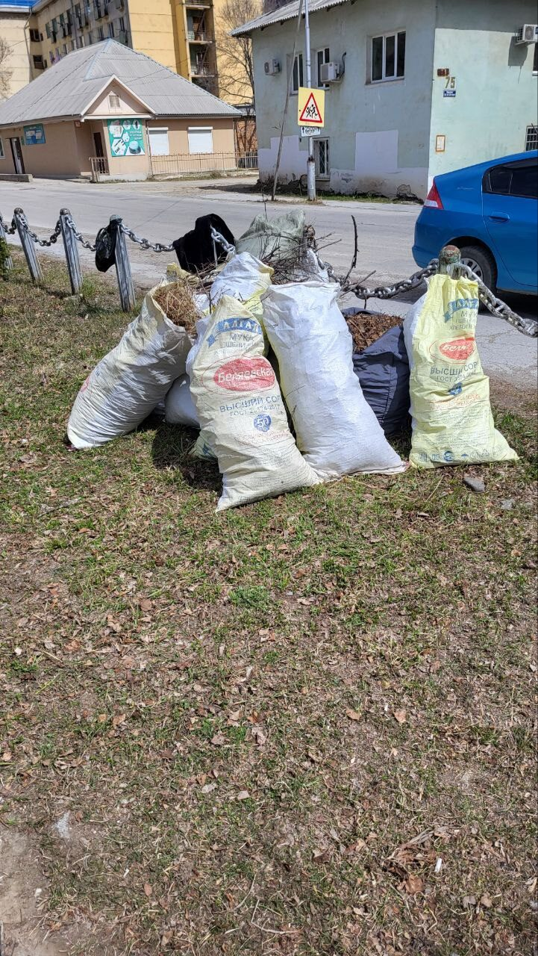
Уборка сквера «Мать и дитя»

Slide 22
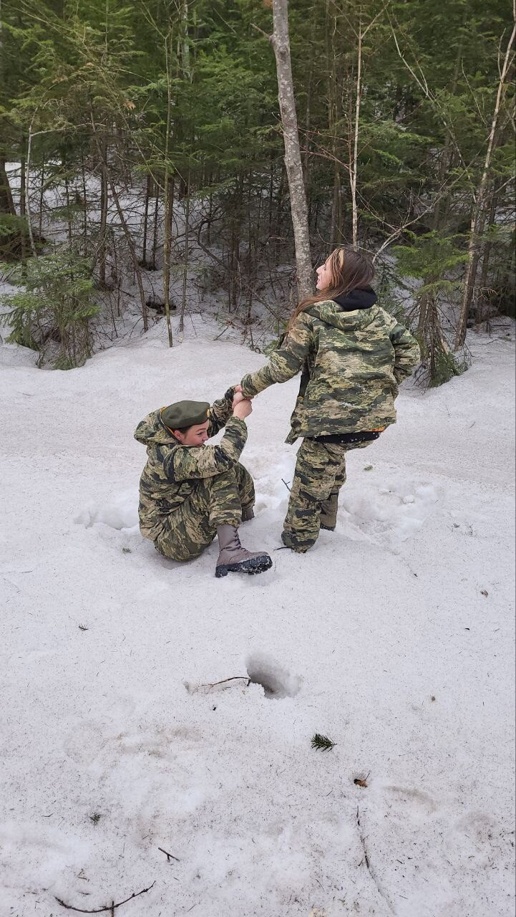
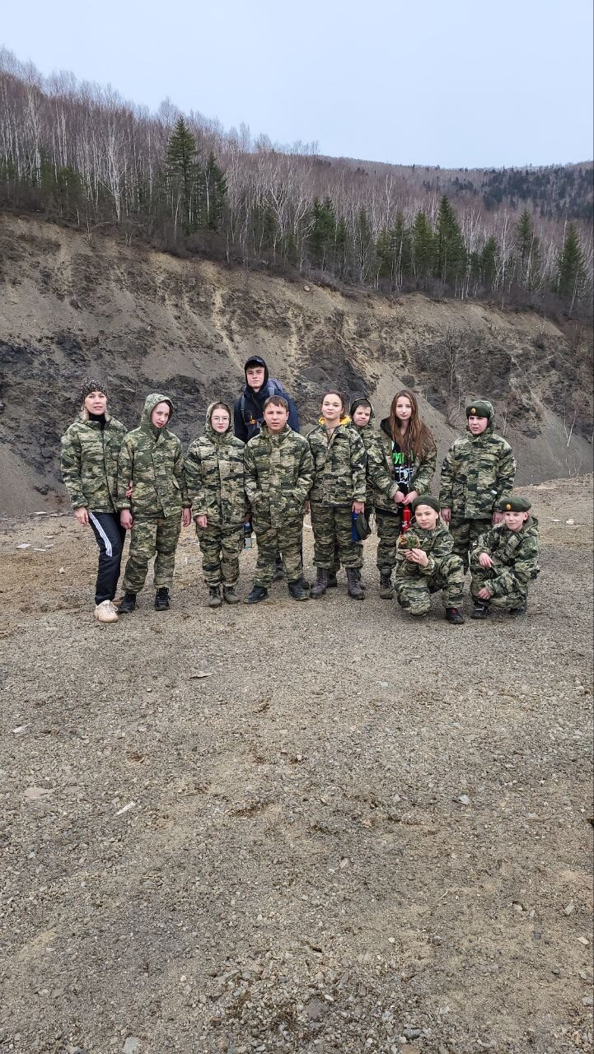
Прохождение экологической тропы. Гора Медвежья.

Slide 23
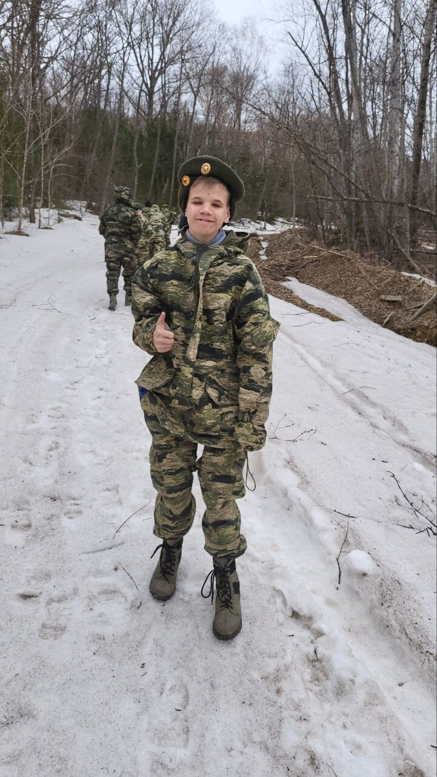
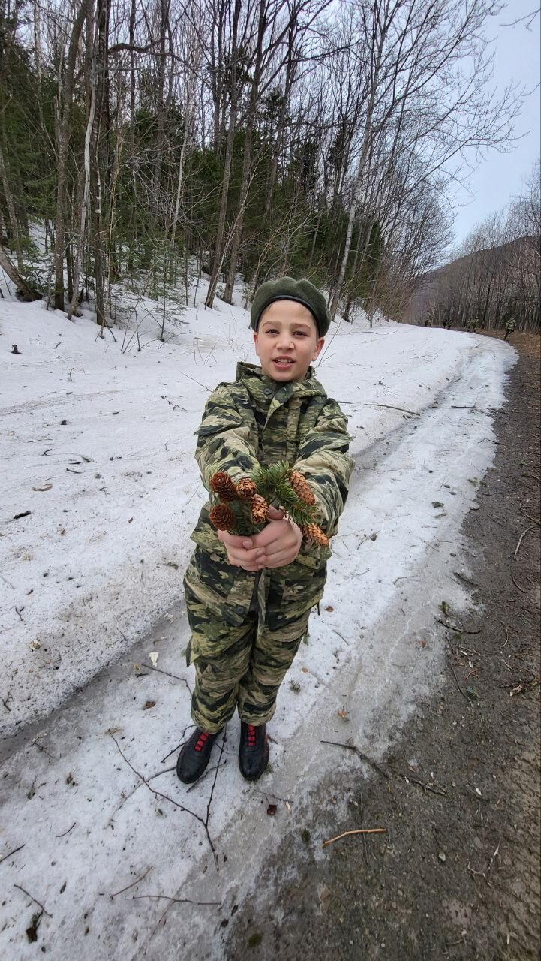
Перевал.

Slide 24
Гора Медвежья.

Slide 25
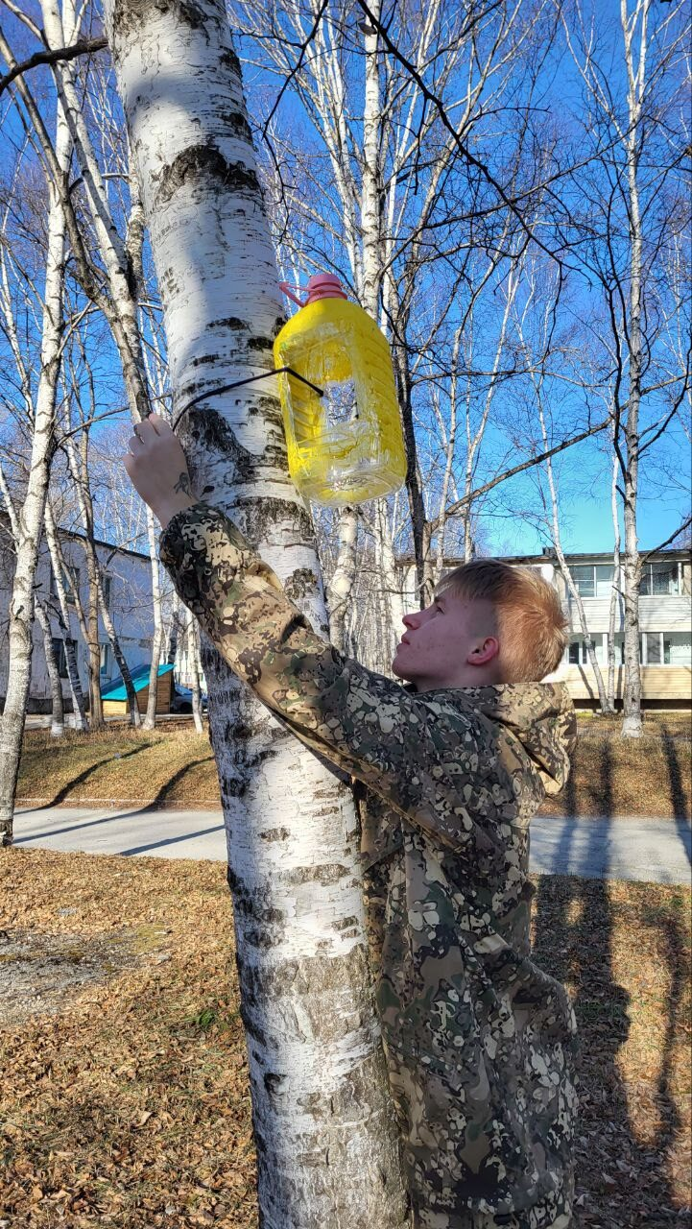
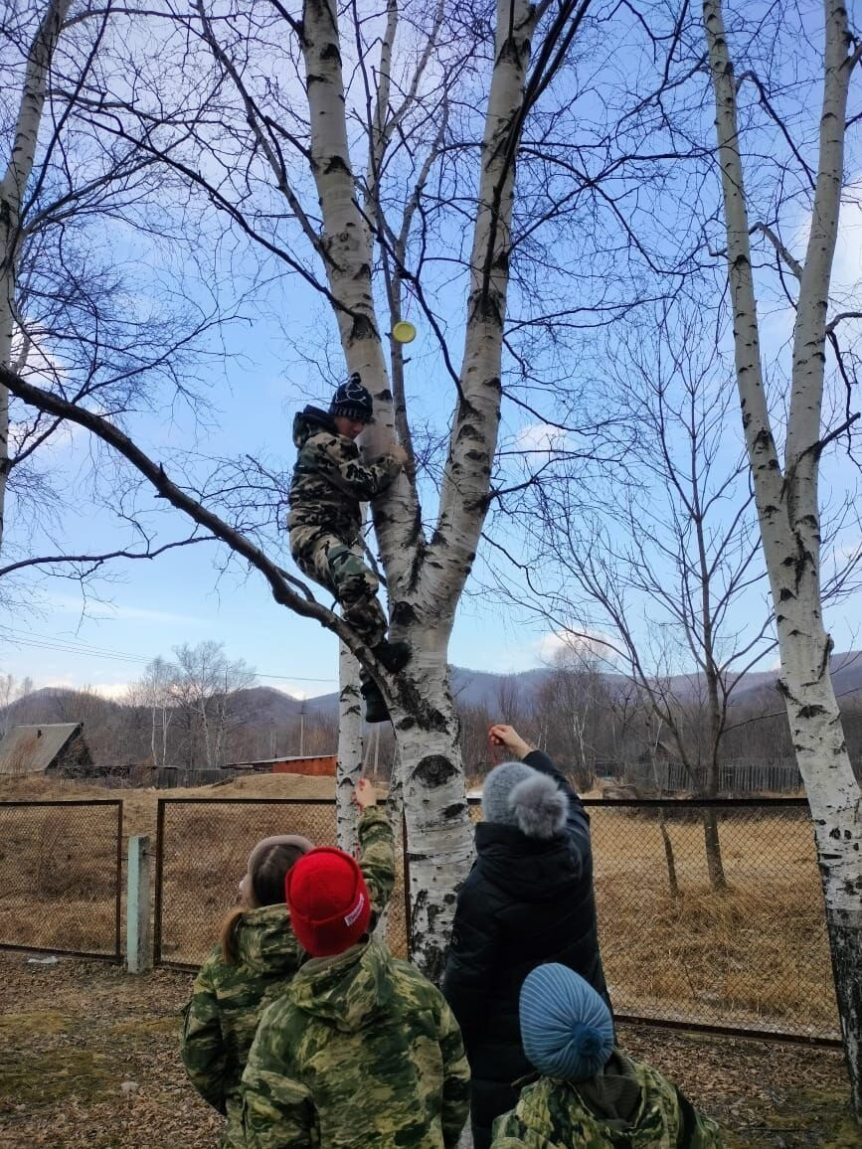
Акция «Кормушка»

Slide 26
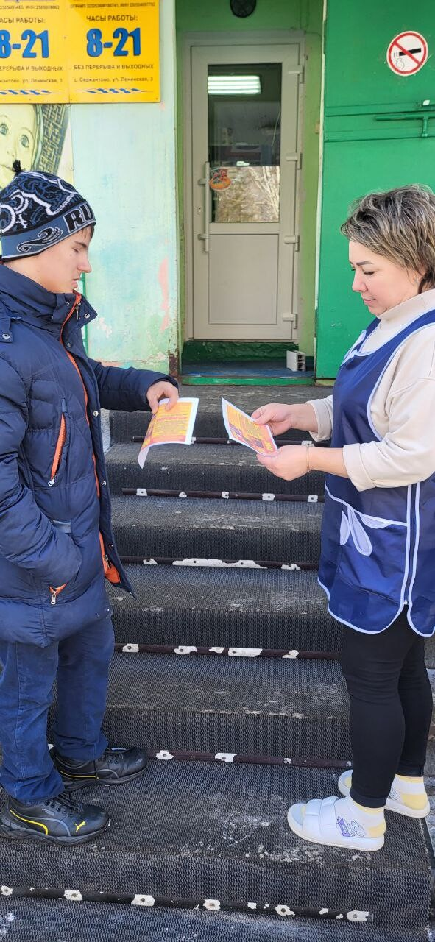
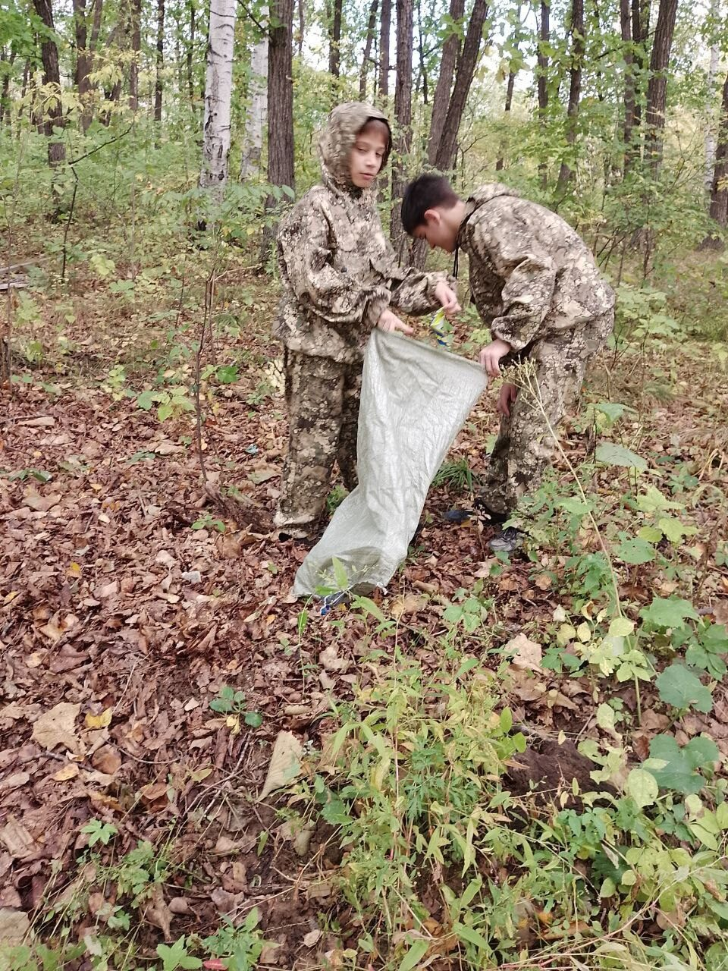
Акция «Берегите лес»

Slide 27
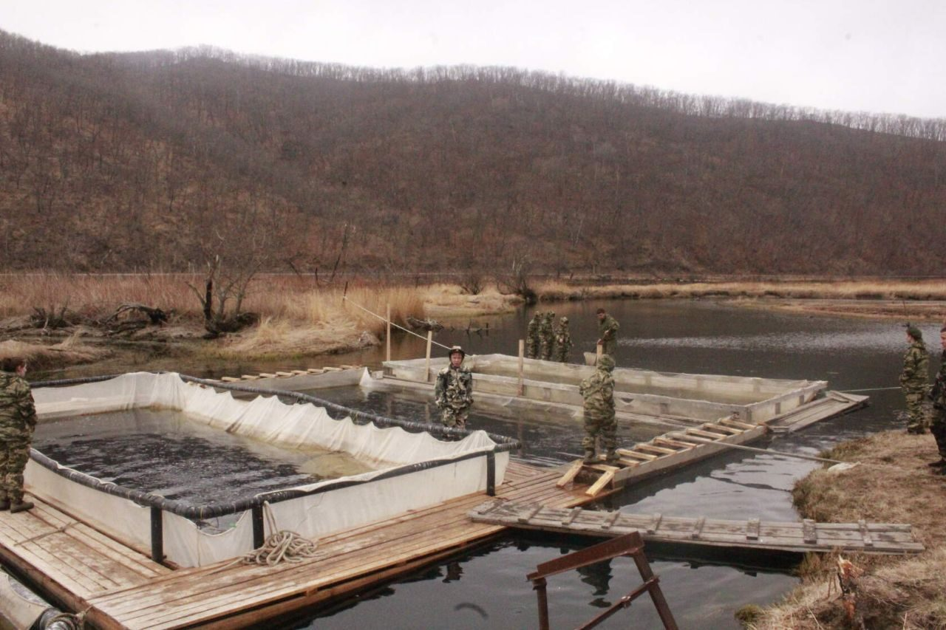
Рыборазводный завод Лидовский. Выпуск мальков.

Slide 28
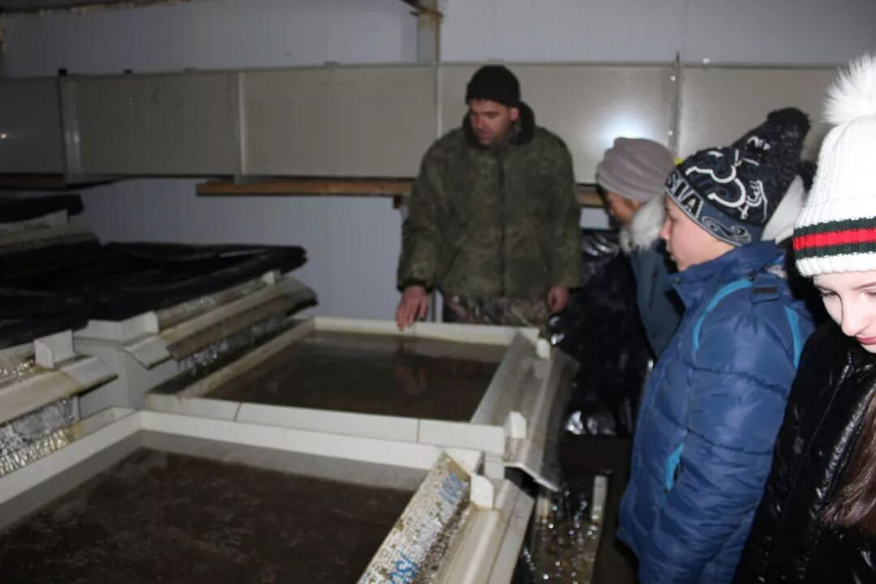
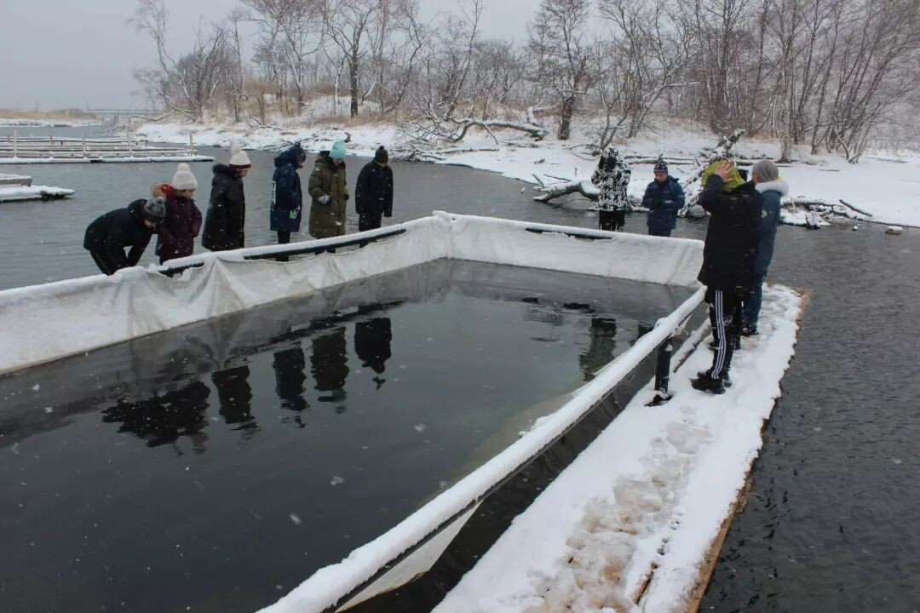
Завод по разведению мальков кеты.

Slide 29
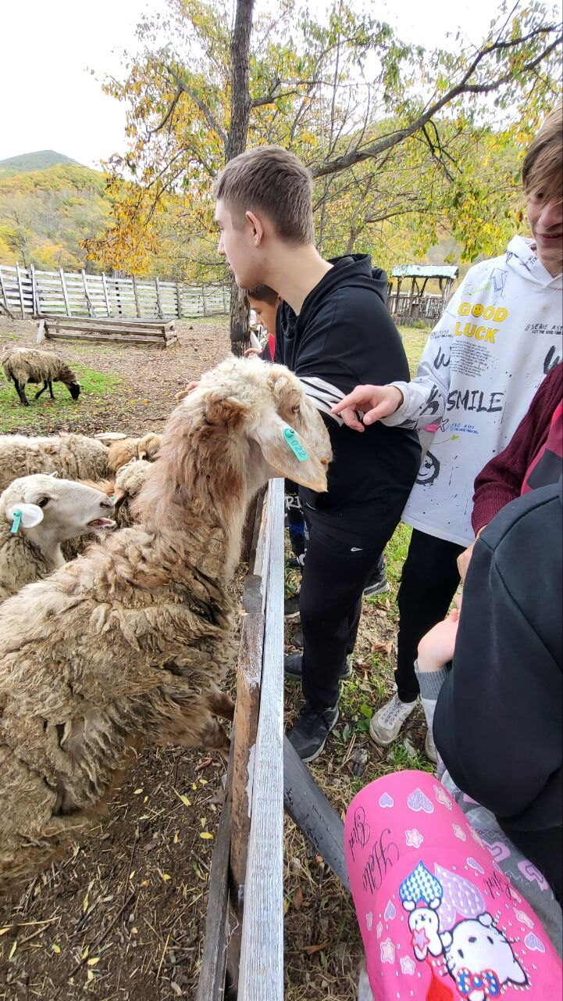
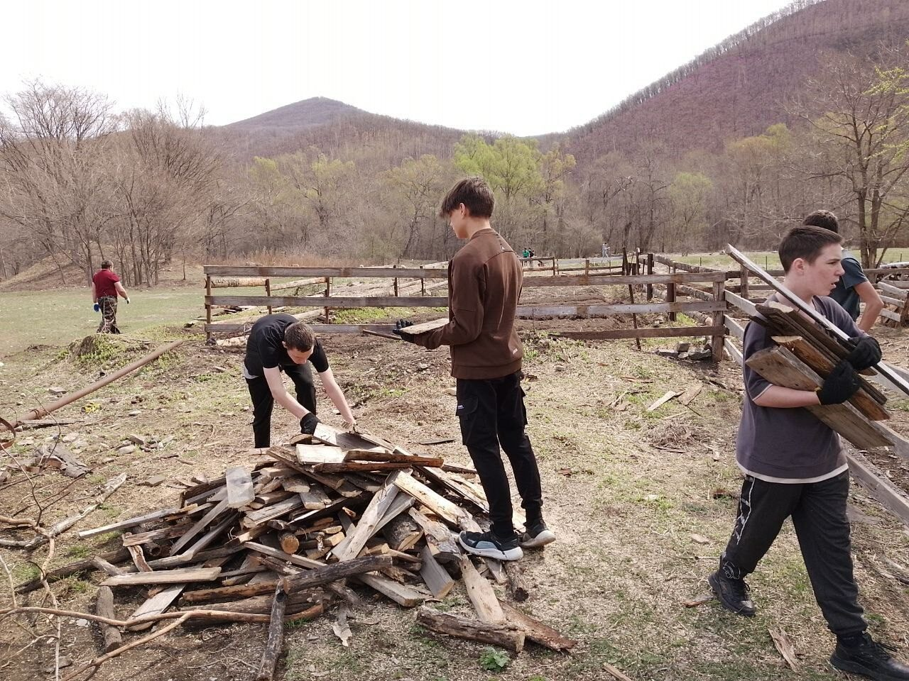
Экологический субботник. Конный двор.

Slide 30
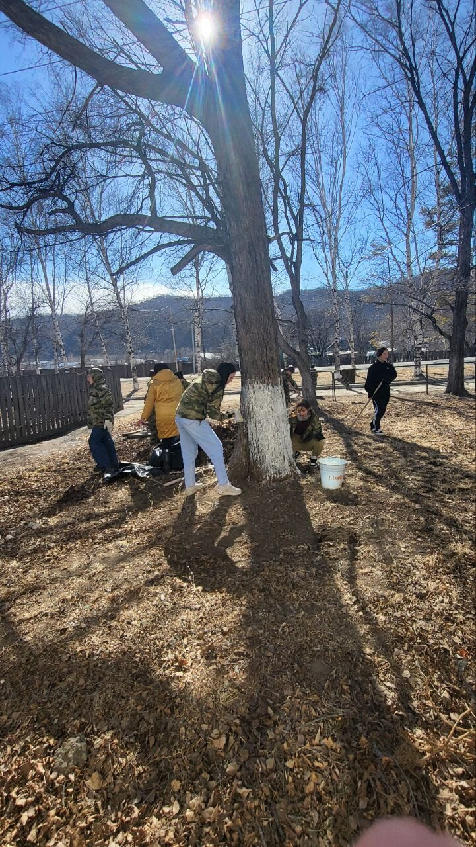
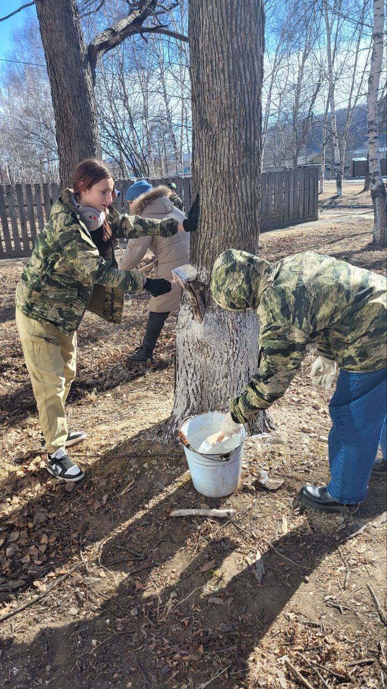
Акция «День Земли».

Slide 31
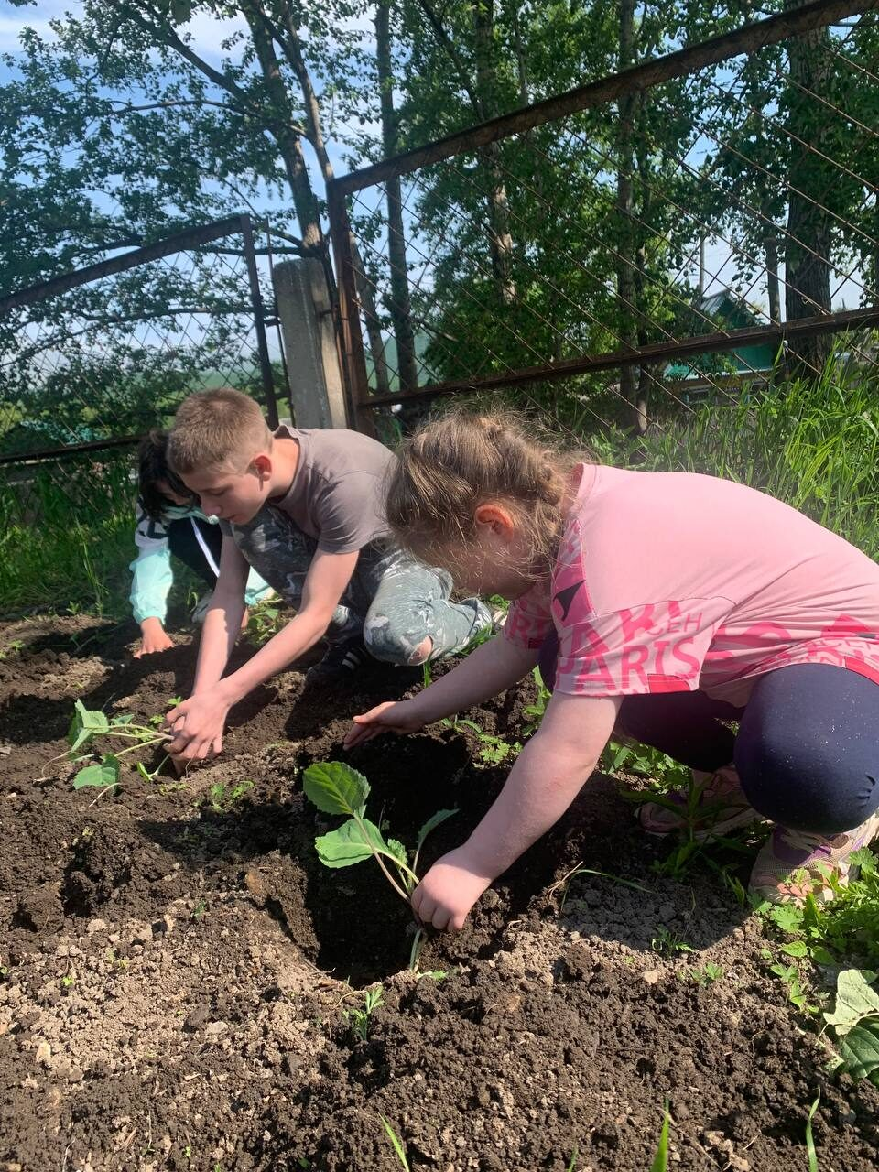
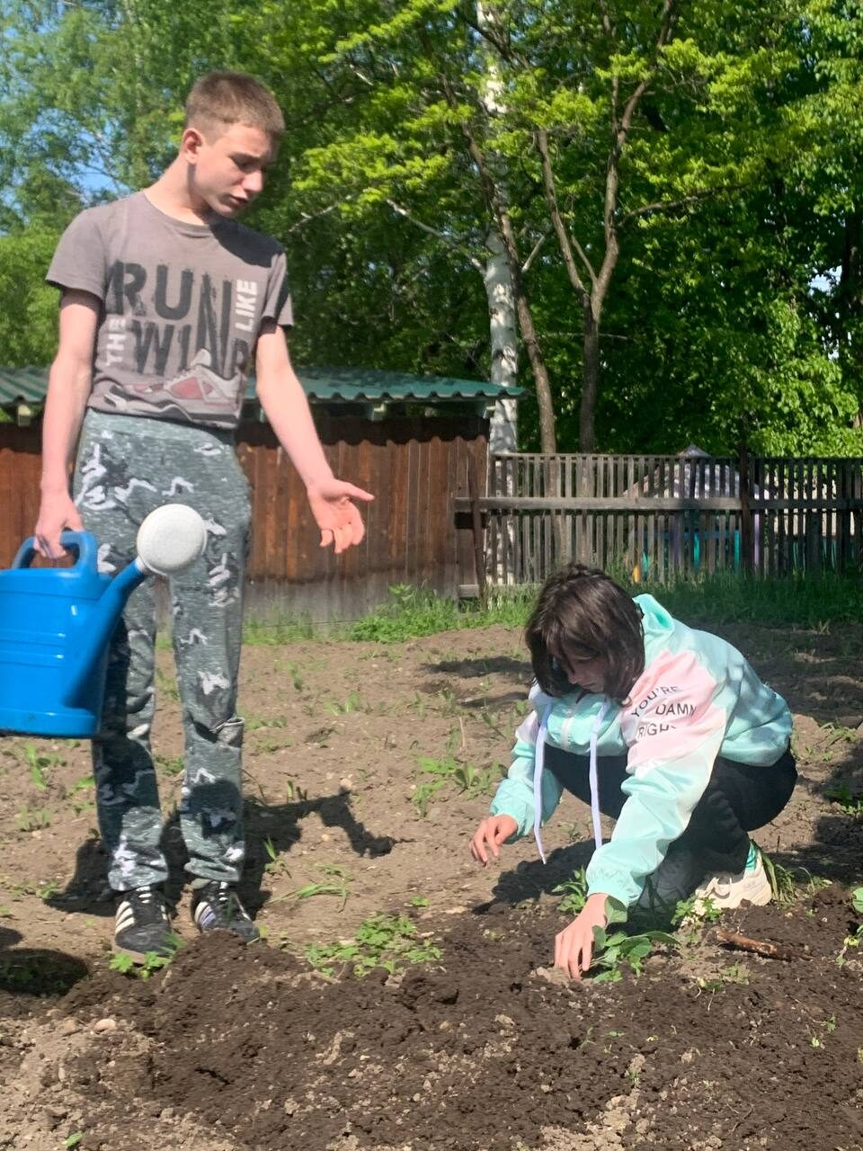
Высадка рассады.

Slide 32
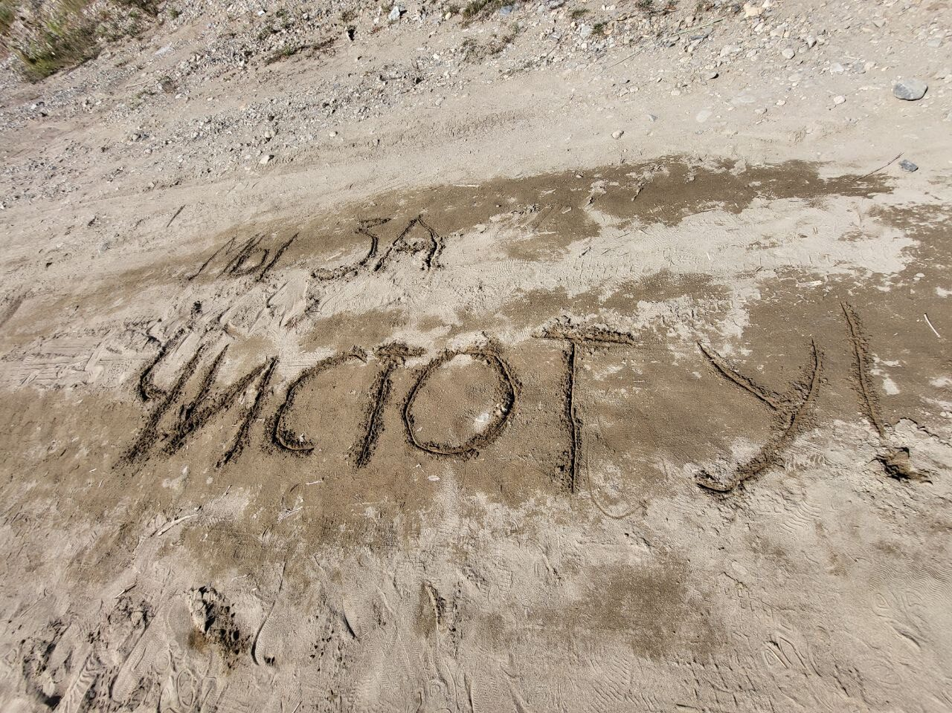
«Экология России»

Slide 33
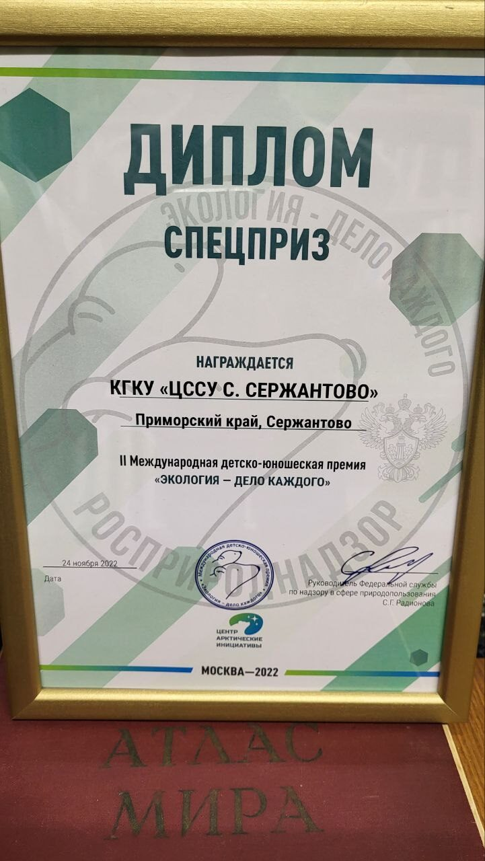
Награждение активистов «Экологического десанта»

Slide 34
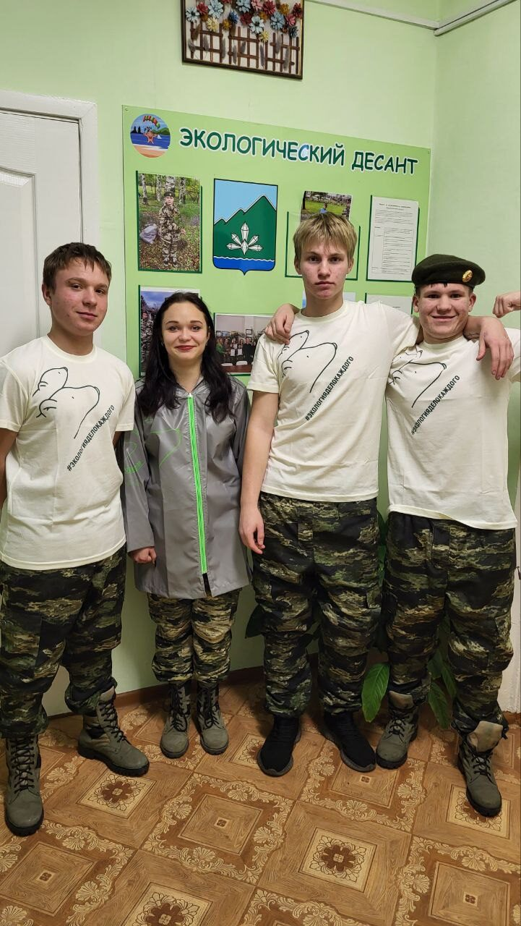

Slide 35
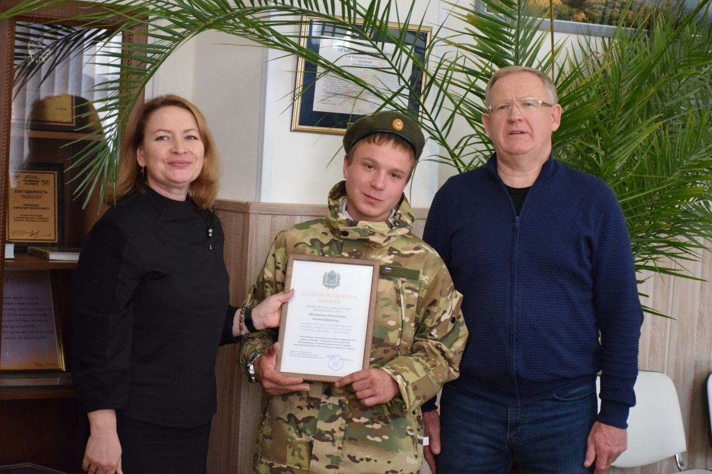
Александр награждён поездкой в Москву.

Slide 36
«Экологический десант» в проекте РОСМОЛОДЁЖЬ гранты.

Slide 37
Штаб «Экодесанта»

Slide 38
Экологические бумажные пакеты.

Slide 39
«Экологический десант» придёт на помощь!

Slide 40
«Тимуровское направление»

Slide 41
Акция «Друзья человека»

Slide 42
Спасибо за внимание!

